Slide 1
MidtSkandia Samarbeidsregion Helgeland / Västerbotten

Slide 2
- Et unikt nordisk samarbeid med historiske røtter
Samarbeid over grensen mellom Helgeland i Norge og Västerbotten var tidlig en viktig forutsetning for befolkningen i regionen.
Gjennom handelsstedene Mosjøen og Mo i Rana kunne fjellbeboere bytte til seg varer som var livsviktige for overlevelse.
Det øst – vestlige handelsstråket resulterte også i at man lærte å kjenne hverandre, skapte felles vaner og knyttet familiebånd.

Slide 3
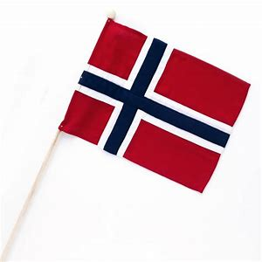
MidtSkandia Samarbeidsregion Helgeland / Västerbotten
Midtskandia er en ideell forening som har eksistert i over 30 år.
To tema har helt fra starten preget MidtSkandia sitt arbeide; 1. Kommunikasjoner over grensen 2. Turistutvikling i regionen
Offisielt grenseorgan av Nordisk Ministerråd, som er de nordiske regjeringenes samarbeidsorgan.
Visjon; «MidtSkandia gör det enklare och bättre att leva och verka i gränsregionen Helgeland/ Västerbotten».

Slide 4
I vedtektene om medlemskap
§ 2 MEDLEMSKAP
Nordland Fylkeskommune, Regionförbundet Västerbottens län, samtliga kommuner i Helgeland och i Västerbottens län, samt näringslivsorganisationer och företag i denna gränsregion kan bli medlemmar.

Slide 5
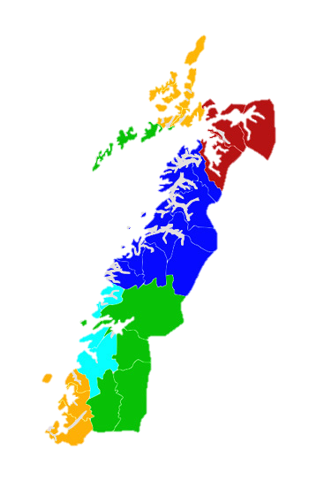
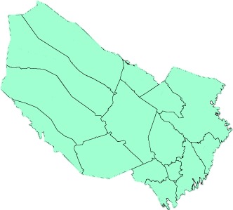
Medlemmer
Nordland fylkeskommune
Grane kommune
Hattfjelldal kommune
Hemnes kommune
Lurøy kommune
Nesna kommune
Rana kommune
Alstahaug kommune
Dönna kommune
Heröy kommune
Leirfjord kommune
Rödöy kommune
Träna kommune
Vefsn kommune
Brönnöy kommune
Sömna kommune
Vega kommune
Bindal kommune
Vevelstad kommune
Indre Helgeland Regionråd
Sør-Helgeland Regionråd
Rana Næringsforening
MIP
Celsa
Region Västerbotten
Dorotea kommun
Lycksele kommun
Åsele kommun
Vännäs kommun
Malå kommun
Sorsele kommun
Storumans kommun
Norsjö kommun
Bjurholms kommun
Skellefteå kommun
Nordmalings kommun
Roberstfors kommun
Umeå kommun
Vilhelmina kommun
Vindelns kommun
Västerbottens Handelskammare
Notes:
Et grenseorgan med en strategisk rolle for nordregionen. Dette er et samarbeide mellom Helgeland og Västerbotten, også med samarbeid over Kvarken til Finland (Nordiske ministerrådet støtter).

Slide 6
MIDTSKANDIA – STRATEGI- OG VIRKSOMHETSPLAN Foreløpig utkast - skal behandles på styremøte 19.desember 2019
 |  | Tiltak 2020 –->
Visjon | «MidtSkandia gör det enklare och bättre att leva och verka i gränsregionen Helgeland/ Västerbotten».
Satsningsområde | 1. Utviklingsarbeid over landegrensene
Hovedmål | Mål: Bærekraftig landsbygdsutvikling
Strategiske grep | Midtskandia vil sette de demografiske utfordringene for medlemskommunene langs riksgrensen på dagsorden med utgangspunkt i det kunnskapsgrunnlaget Nordregio har utarbeidet. | Utvikle et demografiprosjekt hvor MidtSkandia er partner i lag med norske og nordiske partnere. Finansiering via tilskudd fra NMR, BA-programmet m.v.
Hovedmål | Mål: Innovative og resiliente /robuste regioner
Strategiske grep | MidtSkandia skal arbeide målrettet for å fjerne grensehinder for innbyggere og næringsliv. | Invitere næringslivet i Västerbotten og på Helgeland til løpende å melde inn hinder de møter i sitt daglige arbeid
 | MidtSkandia kommer, under forutsetning av prosjektfinansiering, til å gjennomføre et prosjekt for å redusere miljøpåvirkning av plastforurensning i regionen. | Vurderes i lys av de erfaringer som er høstet via forstudien «Sirkulær plastøkonomi»
 | MidtSkandia vil, under forutsetning av prosjektfinansiering, gjennomføre et prosjekt for å heve kompetansen innen restaurant- og lokalmatnæringen. | Forprosjektet Arktisk Matakademi er finansiert og i gang

Slide 7
Hovedmål | Mål: Bærekraftige steder og byer
Strategiske grep | MidtSkandia vil under forutsetning av at Nordregio stiller med nødvendig fagkompetanse og ressurser, invitere til seminar for planleggere for å dele erfaringer fra det nylig avsluttede REGINA-prosjektet. Målet med seminariet/-ene er å sammen med deltakerkommunene (Storuman, Alstahaug og Brønnøy) beskrive og eksemplifisere de ulike (plan)verktøyene som er utviklet i REGINA. | Oppfølgingen avklares i samarbeid med kommunene
Hovedmål | Mål: Et felles samarbeid i E12-regionen – EGTS
Strategiske grep | For å fortsette arbeidet mot et felles regionalt samarbeid langs aksen fra Helgeland til Kvarkenregionen, vil MidtSkandia legge ressurser i å drive forankringsarbeid hos medlemmene og andre relevante organisasjoner i MidtSkandia-regionen. | Kvarkenrådet inviteres til å komme med innspill der en uttrykker et sterkt ønske om norsk deltakelse i Kvarkenrådet EGTS. Initiere samarbeid som sikrer at samarbeidet blir bredere enn selve E12-stråket.
 | Målsettingen er å forankre formålet med et EGTS og hvilke fordeler denne samarbeidsformen gir med grunnlag i foreliggende mulighetsstudie «Ny giv på tvers av Norden». | Informasjon til kommunene via regionrådene høsten 2019. Det etableres kontakt mellom vennskapskommunene innenfor MidtSkandia slik at de kan drøfte EGTS-muligheter m.v.
 | MidtSkandia har utarbeidet en framdriftsplan med utgangspunkt i Kvarkenrådets tidstabell, og vil avsette nødvendige ressurser for å fortsette dialogen mot sentrale myndigheter vedr. norsk deltakelse i EGTS, gjøre kartlegginger og utredninger knyttet til juridiske og økonomiske forhold, mv. | Nordland fylkeskommune og MSK vil før siste styremøte 2019 konkretisere den videre prosess opp mot KMD

Slide 8
MIDTSKANDIA – STRATEGI- OG VIRKSOMHETSPLAN
 |  | Tiltak 2020 –->
Visjon | «MidtSkandia gör det enklare och bättre att leva och verka i gränsregionen Helgeland/ Västerbotten».
Satsingsområde | 2. Forbedre infrastrukturen i øst-vestlig retning
Hovedmål | Mål: Et grenseløst transportsystem fra øst til vest for alle
Strategiske grep | MidtSkandia vil jobbe for å følge opp Trafikkstrategi for E12-regionen som legger til grunn at transportkorridoren skal være fossilfri. | Mulighetene for å initiere egne miljøprosjekt innenfor transport skal sjekkes ut.
 | MidtSkandia vil jobbe for at strategien implementeres i lokale, regionale og nasjonale planer.
 | MidtSkandia vil fortsette samarbeidet med Kvarkenrådet og Blå Vägen-foreningen omkring transport- og infrastrukturutvikling. | Identifisere problemstillinger som kan bearbeides og besvares via konkrete prosjekt. Utarbeide en felles handlingsplan for foreningene for oppfølging av strategiens tiltak. Fordele ansvar og avsette ressurser med hensyn til de konkrete tiltakene innenfor trafikkstrategiens tre innsatsområder; transport og infrastrukturutvikling, grenseoverskridende infrastrukturplanlegging og sosial bærekraft.
 | MidtSkandia vil arbeide aktivt for at det etableres en egen ministerråd for transport og infrastruktur under NMR for å styrke samordnet planlegging og prioritering av grenseregionale investeringer. | Følges opp via dialog og møter med andre grensekomiteer og NMR.

Slide 9
MIDTSKANDIA – STRATEGI- OG VIRKSOMHETSPLAN
 |  | Tiltak 2020 →
Visjon | «MidtSkandia gör det enklare och bättre att leva och verka i gränsregionen Helgeland/ Västerbotten».
Satsingsområde | 3. Utvikling av MidtSkandia som organisasjon
Hovedmål | Mål: En synlig og aktiv grensekomite under Nordisk Ministerråd
Strategiske grep | MidtSkandia ønsker å framstå som en attraktiv og synlig organisasjon for medlemmene | Ny grafisk profil. Dele på facebook og hjemmeside info og bilder fra møter/konferanser etc. som man deltar på.
 | MidtSkandia vil arbeide aktivt for å øke antall medlemmer og sikre en god forankring av organisasjonen blant medlemmene. | Informasjon om MidtSkandia til kommunene via regionrådene høsten 2019. Ta initiativ til møte med Sagaveg-foreningen for å identifisere områder hvor en kan samarbeide.
 | MidtSkandia vil som grensekomite jobbe tett opp mot Nordisk Ministerråd (NMR) og deres satsingsområder. | MSK vil være representert på Grenseråd i Oslo i desember 2019 og i møte i København i januar 2020.

Slide 10
 | MidtSkandia vil jobbe aktivt for å styrke det strategiske samarbeidet mellom NMR’s grensekomiteer og Nordregio. | Etablere en dialog mot Nordkalot-trådet og Mittnorden for å identifisere mulige samarbeidsområder/prosjekt.
Hovedmål | Mål: Utviklingsprosjekt som en viktig del av strategi- og virksomhetsplanen
Strategiske grep | MidtSkandia vil initiere utviklingsprosjekt over landegrensene som en viktig del av sin strategiplan | Prosjekter innenfor demografi, transport/logistikk, turisme og kultur vil vurderes i forhold til Botnia-Atlantica -programmet/ kommende Interregprogram.
 | MidtSkandia vil arbeide aktivt for å opprettholde BA-programmet for neste Interregperiode 2021-2027 | Felles brev fra Region Västerbotten og Nordland fylkeskommune til regjeringen. Brev fra Sverige/Finland til den norske regjeringen om viktigheten av Interreg.
 | MidtSkandia vil i dialog med medlemskommunene drøfte og forankre aktuelle ideer til felles grenseregionale utviklingsprosjekt | MSK vil invitere medlemmene via regionrådene til å komme med innspill til mulige prosjekt Holde oversikt over grenseregionale utviklingsprosjekt innenfor Västerbotten og Helgeland/Nordland

Slide 11
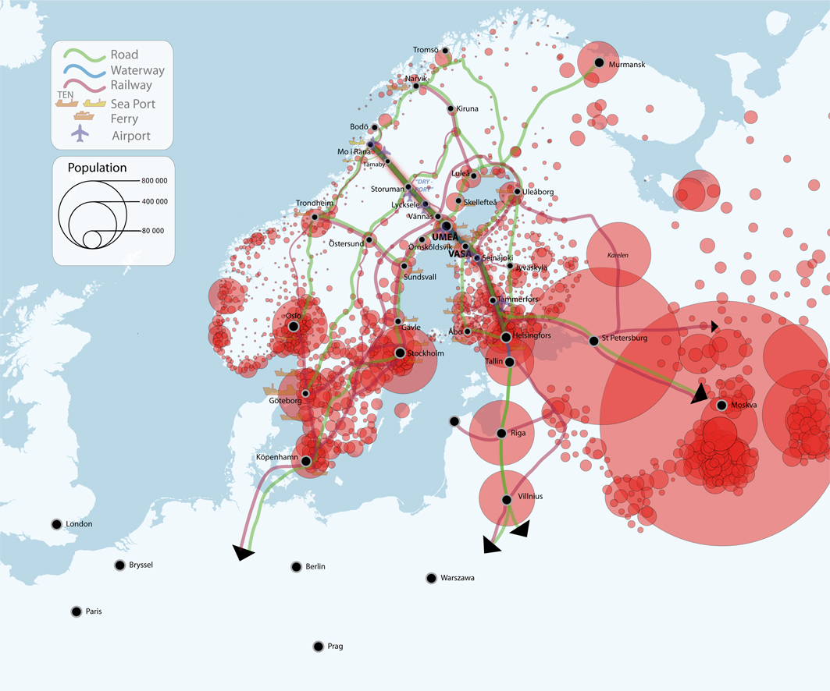
Regional utfordring og mulighet
Mindre økonomisk handlingsrom til regionene
NFK reduksjon i inntekter
Organisasjonene er sårbare, personberoende og prosjektorienterte
Utvikle Nordland, Västerbotten og Österbotten til å bli en viktigere og mer synlig del av Europa

Slide 12
EGTC – European Grouping
of Territorial Cooperation
Public entities from different Member States can get together under an entity with European legal personality (own organisation, budget and staff).
It may implement programmes and projects of territorial cooperation, with or without EU funding.
Art. 1 (2) “To facilitate and promote cross-border, transnational and/or interregional cooperation between its members with the aim of strengthening economic and social cohesion”.
Limits: Powers of the State such as police, regulation, justice or foreign affairs.
Important → The EGTC would only include public authorities, and not the private partners in the CLLD
2 EU Member States needed (minimum 2 EU + 1 non EU)

Slide 13
Styremøte i Midtskandia 18.desember 2018
Styrelsens beslut:
Att Rana Utveckling erbjuds inom ramen för befintligt avtal (40% tjänst) att genomföra en förstudie.
Syftet med förstudien är att klargöra förutsättningarna för kommunene på Helgeland eventuelle medlemskap i ett EGTS.
Det avsettes i budsjettet inntil NOK 350 000,- til dekning av eksterne kostnader.

Slide 14
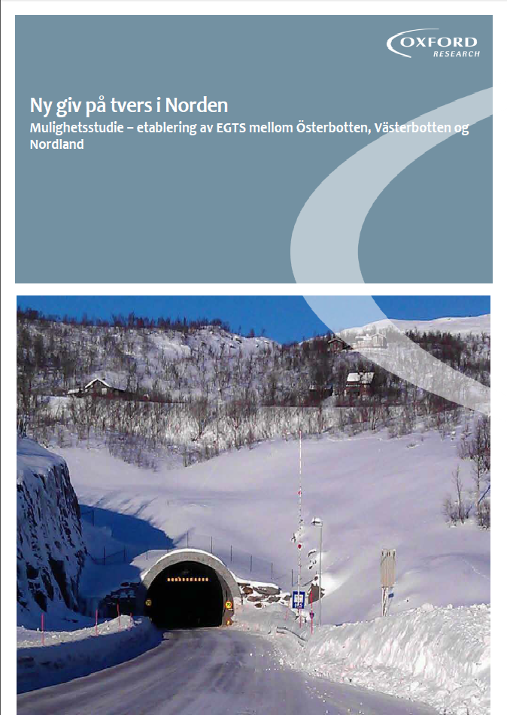
RAPPORT fra Oxford Research
«Muligheter og begrensninger for kommuner, Nordland fylkeskommune og organisasjoner på Helgeland som medlemmer av et grenseoverbyggende EGTS mellom Finland, Sverige og Norge»
Jon Paschen Knudsen har vært OR’s prosjektleder for utredningsarbeidet. Johan Løkken har bidratt med ressurser inn i prosjektet.
Utredningen oversendt MidtSkandias styre 16.august 2019

Slide 15
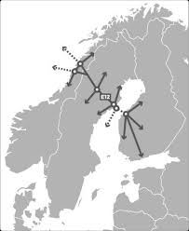
Kvarken EGTC
Navnet
Hvem kan bli medlemmer?
Alternativa medlemsformer
Finansiering
Stadgar/vedtekter
Stemmerett
Innehåll/arbetsområden

Slide 16
Status
Norge:
Svar fra KMD; «EGTS er ikke innlemmet i norsk lov, og det er ingen planer om å innlemme det heller». Dette betyr at det kreves en politisk prosess i Norge.
NFK har ikke gjort noen politiske vedtak enda, men er positive til en EGTC forordning, og vil samarbeide med oss om å påvirke departementet, samt politisk ledelse.
Finland:
Förhoppingen är att Kvarkenrådet r.f skall kunna avsluta sin verksamhet och att EGTS:et skall kunna inleda sin verksamhet vid årsmötet i maj 2020.
Sverige:
Svenska departementet har svarat med ett brev och påpekat processens gång.

Slide 17
Takk for oss ☺ NB; Nästa möte den 18. till 19. december i Hemavan Tärnaby. Samling till middag den 18., avslutning på eftermiddagen den 19. hans-peter.carlson@storuman.se kristin@ru.no

